Slide 1

CHÀO MỪNG CẢ LỚP
ĐẾN VỚI BÀI HỌC MÔN TOÁN!

Slide 2

KHỞI ĐỘNG
Nhắc lại các tính chất, định lí của Định lý Thalès, định lí Pythagore, hai tam giác đồng dạng

Slide 3

HOẠT ĐỘNG THỰC HÀNH TRẢI NGHIỆM
ỨNG DỤNG ĐỊNH LÍ THALÈS,
ĐỊNH LÍ PYTHAGORE VÀ
TAM GIÁC ĐỒNG DẠNG ĐỂ ĐO CHIỀU CAO, KHOẢNG CÁCH

Slide 4
HĐ 1: Dùng định lí Thalès để đo chiều cao của ngọn cây (tòa nhà, tòa tháp)
Chuẩn bị:
Cọc thẳng cắm được trên mặt đất hoặc dựng đứng được, thước ngắm thẳng gắn ở trên cọc có thể quay được, thước dây, thước kẻ.
Giấy, bút, máy tính cầm tay.
Địa điểm thực hiện: sân trường, nơi dã ngoại.
Chia lớp thành các nhóm, mỗi nhóm từ 6 đến 8 học sinh.

Slide 5
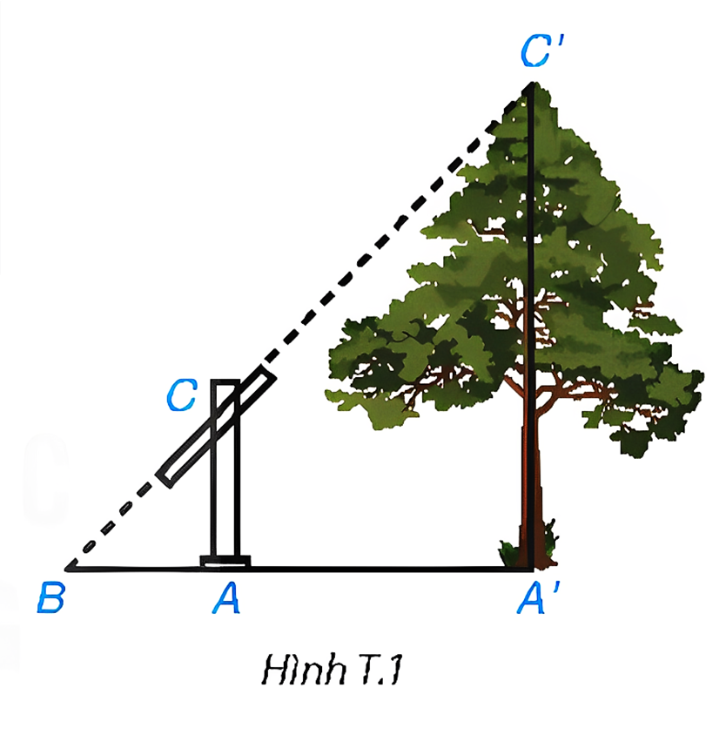
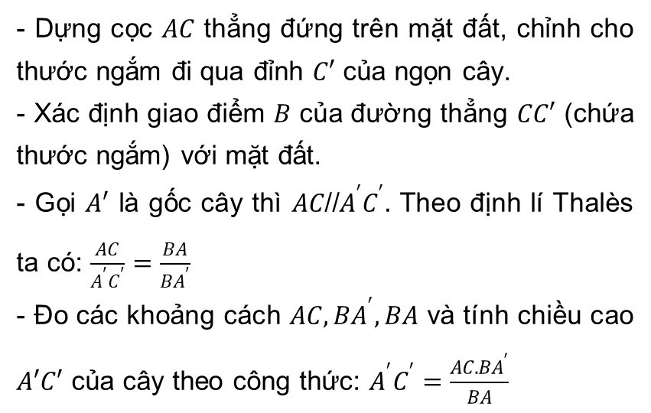
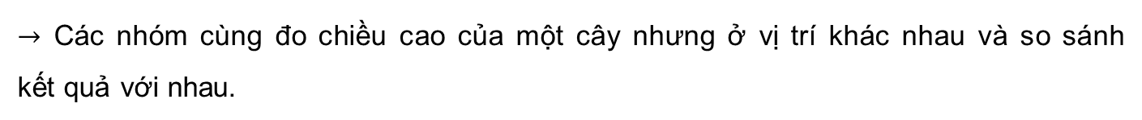
Hướng dẫn (H.T.1)
- Dựng cọc $AC$ thẳng đứng trên mặt đất, chỉnh cho thước ngắm đi qua đỉnh $C′$ của ngọn cây.
- Xác định giao điểm $B$ của đường thẳng $CC′$ (chứa thước ngắm) với mặt đất.
- Gọi $A′$ là gốc cây thì $AC$//$A^{′}C^{′}.$ Theo định lí Thalès ta có: $\frac{AC}{A^{′}C^{′}}=\frac{BA}{BA^{′}}$
- Đo các khoảng cách $AC, BA^{′}, BA$ và tính chiều cao $A′C′$ của cây theo công thức: $A^{′}C^{′}=\frac{AC.BA^{′}}{BA}$
$→$ Các nhóm cùng đo chiều cao của một cây nhưng ở vị trí khác nhau và so sánh kết quả với nhau.

Slide 6
HĐ 2: Dùng định lí Pythagore và tam giác đồng dạng để đo khoảng cách những điểm không tới được.
Chuẩn bị:
Giác kế ngang (dụng cụ đo góc trên mặt đất), thước dây.
Giấy, bút, máy tính cầm tay.
Địa điểm thực hiện: sân trường, nơi dã ngoại.
Chia lớp thành các nhóm, mỗi nhóm từ 6 đến 8 học sinh.
Hướng dẫn đo khoảng cách từ vị trí đang đứng (điểm A) đến vị trí khó đi đến được (điểm B) theo một trong hai phương pháp sau:

Slide 7

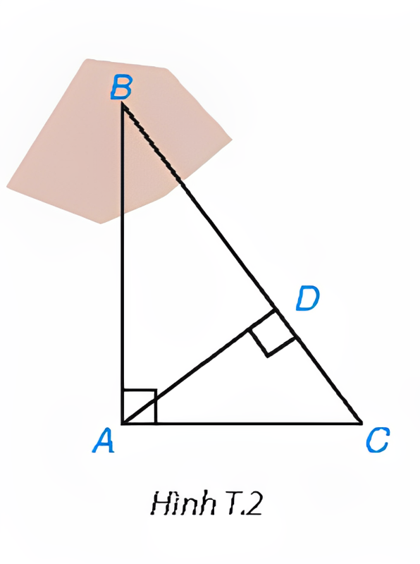
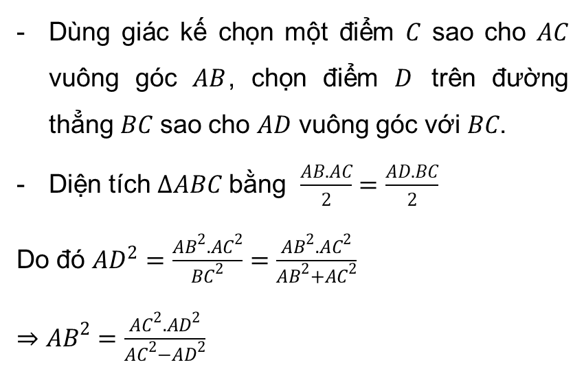
Phương pháp 1:
Dùng giác kế chọn một điểm $C$ sao cho $AC$ vuông góc $AB$, chọn điểm $D$ trên đường thẳng $BC$ sao cho $AD$ vuông góc với $BC$.
Diện tích $∆ABC$ bằng $\frac{AB.AC}{2}=\frac{AD.BC}{2}$
Do đó ${AD}^{2}=\frac{AB^{2}.AC^{2}}{BC^{2}}=\frac{AB^{2}.AC^{2}}{AB^{2}+AC^{2}}$
$⇒AB^{2}=\frac{AC^{2}.AD^{2}}{AC^{2}−AD^{2}}$
Đo độ dài các đoạn thẳng $AC, AD$ và tính kết quả độ dài đoạn thẳng $AB$.

Slide 8
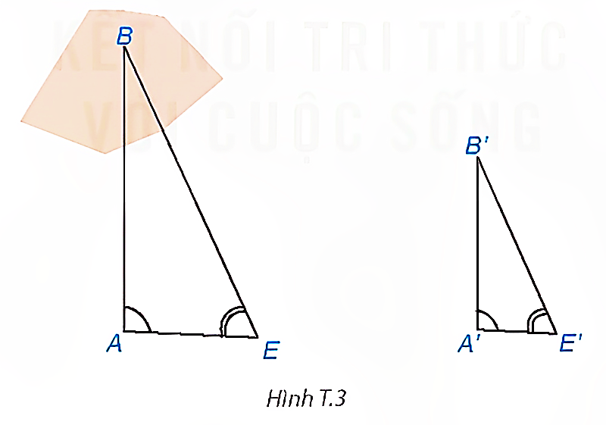
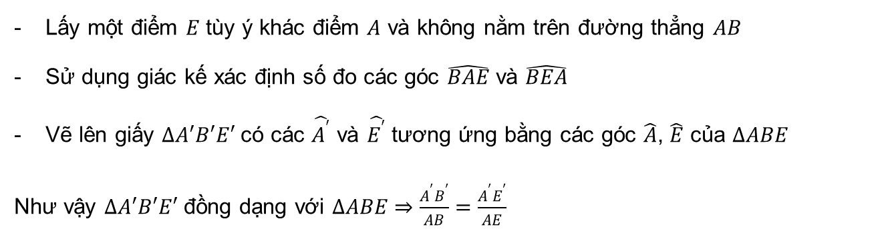
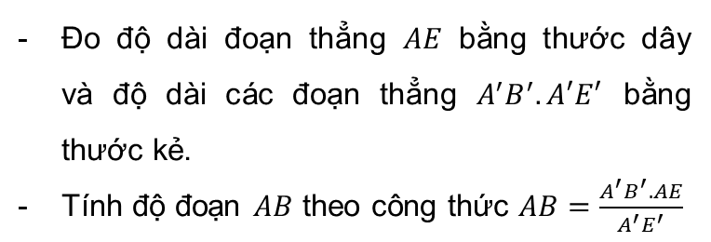
Phương pháp 2:
Lấy một điểm $E$ tùy ý khác điểm $A$ và không nằm trên đường thẳng $AB$
Sử dụng giác kế xác định số đo các góc $\hat{BAE}$ và $\hat{BEA}$
Vẽ lên giấy $∆A′B′E′$ có các $\hat{A^{′}}$ và $\hat{E^{′}}$ tương ứng bằng các góc $\hat{A}$, $\hat{E}$ của $∆ABE$
Như vậy $∆A′B′E′$ đồng dạng với $∆ABE⇒\frac{A^{′}B^{′}}{AB}=\frac{A^{′}E^{′}}{AE}$
Đo độ dài đoạn thẳng $AE$ bằng thước dây và độ dài các đoạn thẳng $A^{′}B^{′}. A′E′$ bằng thước kẻ.
Tính độ đoạn $AB$ theo công thức $AB=\frac{A^{′}B^{′}.AE}{A^{′}E^{′}}$

Slide 9

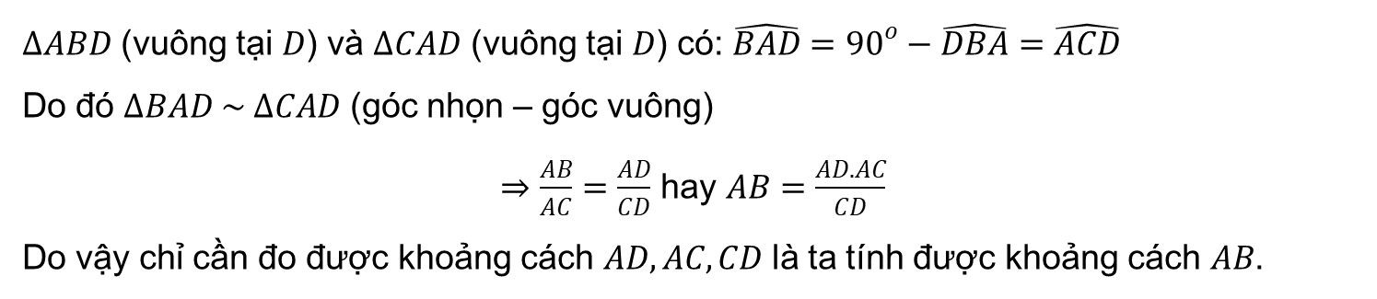
Luyện tập
Trong Phương pháp 1 của HĐ2, chúng ta đã dùng định lí Pythagore để tính độ dài đoạn thẳng AB. Em hãy tính độ dài đoạn thẳng AB bằng một cách khác thông qua độ dài các đoạn thẳng AC, AD, CD.
Giải:
$∆ABD$ (vuông tại $D$) và $∆CAD$ (vuông tại $D$) có: $\hat{BAD}={90}^{o}−\hat{DBA}=\hat{ACD}$
Do đó $∆BAD \sim ∆CAD$ (góc nhọn – góc vuông)
$⇒\frac{AB}{AC}=\frac{AD}{CD}$ hay $AB=\frac{AD.AC}{CD}$
Do vậy chỉ cần đo được khoảng cách $AD, AC, CD$ là ta tính được khoảng cách $AB$.

Slide 10
LUYỆN TẬP
Bài tập:
Một người cắm một cái cọc vuông góc với mặt đất sao cho bóng của đỉnh cọc trùng với bóng của ngọn cây.
Biết cọc cao 1,5m so với mặt đất, chân cọc cách gốc cây 8m và cách bóng của đỉnh cọc 2m. Tính chiều cao của cây. (Kết quả làm tròn đến chữ số thập phân thứ nhất).

Slide 11
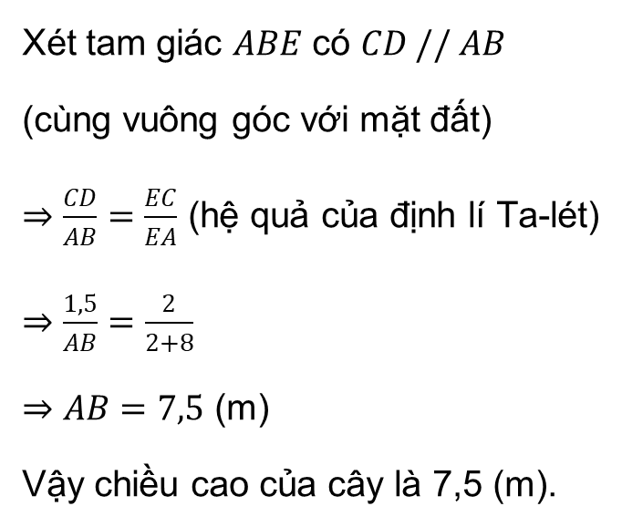
Giải:
Xét tam giác $ABE$ có $CD // AB$
(cùng vuông góc với mặt đất)
$⇒\frac{CD}{AB}=\frac{EC}{EA}$ (hệ quả của định lí Ta-lét)
$⇒\frac{1,5}{AB}=\frac{2}{2+8}$
$⇒AB=7,5$ (m)
Vậy chiều cao của cây là 7,5 (m).

Slide 12






Câu hỏi trắc nghiệm
Câu 1. Để đo chiều cao của một ngọn cây, ta có thể sử dụng dụng cụ nào sau đây?
$$\text{A}\text{. }\text{La} \text{b}\text{à}\text{n}$$
$$\text{C}\text{. }\text{Thi}\text{ế}\text{t} \text{b}\text{ị đị}\text{nh} \text{v}\text{ị }\text{GPS}$$
$$\text{D}\text{. }\text{Th}\text{ướ}\text{c} \text{d}\text{â}\text{y} \text{v}\text{à đị}\text{nh} \text{l}\text{í }\text{Thales}$$
$$\text{B}\text{. }\text{C}\text{â}\text{y} \text{th}\text{ướ}\text{c}$$

Slide 13




Câu hỏi trắc nghiệm
Câu 2. Trên mặt đất, một người quan sát cao 1,7m đứng cách một cây cột cao 20m một khoảng 10m. Tính khoảng cách giữa mắt người quan sát và đỉnh cột.
$$\text{A}\text{. 18,3 }\text{m}$$
$$\text{C}\text{. 20 }\text{m}$$
$$\text{B}\text{. 20,85 }\text{m}$$
$$\text{D}\text{. 18 }\text{m}$$

Slide 14
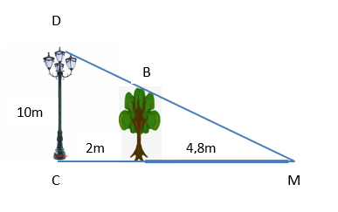




Câu hỏi trắc nghiệm
Câu 3. Một cột đèn cao 10m chiếu sáng một cây xanh như hình bên dưới. Cây cách cột đèn 2m và có bóng trải dài dưới mặt đất là 4,8m. Tìm chiều cao của cây xanh đó (làm tròn đến mét).
$$\text{A}\text{. 7}\text{m}$$
$$\text{C}\text{. 9}\text{m}$$
$$\text{B}\text{. 8}\text{m}$$
$$\text{D}\text{. 10}\text{m}$$

Slide 15
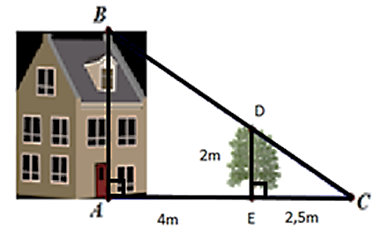




Câu hỏi trắc nghiệm
Câu 4. Tính chiều cao AB của ngôi nhà. Biết cái cây có chiều cao ED = 2m và khoảng cách AE = 4m, EC = 2,5m.
$$\text{A}\text{. 10,2 }\text{m}$$
$$\text{C}\text{. 5,2 }\text{m}$$
$$\text{B}\text{. 7}\text{m}$$
$$\text{D}\text{. 10}\text{m}$$

Slide 16
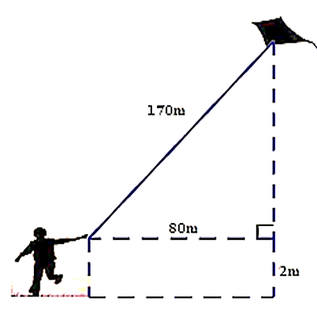




Câu hỏi trắc nghiệm
Câu 5. Một bạn học sinh thả diều ngoài đồng, cho biết đoạn dây diều từ tay bạn đến diều dài 170m và bạn đứng cách nơi diều được thả lên theo phương thẳng đứng là 80m. Tính độ cao của con diều so với mặt đất, biết tay bạn học sinh cách mặt đất 2m.
$$\text{A}\text{. 152}\text{m}$$
$$\text{C}\text{. 140}\text{m}$$
$\text{B}\text{. 150}$m
$$\text{D}\text{. 142}\text{m}$$

Slide 17


HƯỚNG DẪN VỀ NHÀ
01
02
03
Ôn tập
kiến thức
đã học
Hoàn thành
bài tập
trong SBT
Chuẩn bị bài sau:
Thực hành tính toán trên phân thức đại số và vẽ đồ thị hàm số với phần mềm Geogebra

Slide 18

CẢM ƠN CÁC EM ĐÃ
THAM GIA TIẾT THỰC HÀNH!

